Slide 1



Slide 2

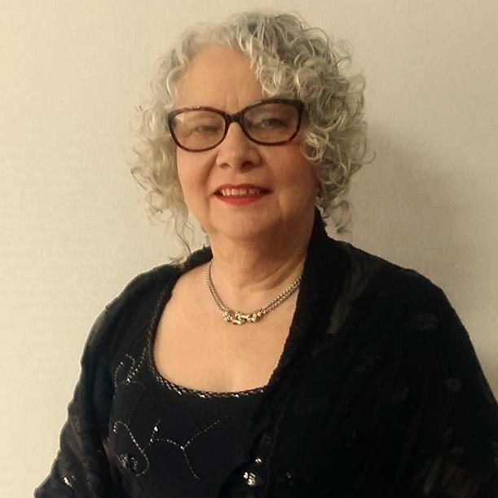
FRASE PREMIADA
“Sinto saudade
do que nunca disseste”
* 1º lugar Concurso Dia dos Namorados
Programa Conexão Direta
TV Galega / Blumenau/SC - (2004)
NEIDA ROCHA

Slide 3
E Agora, o Que Faço?
Neida Rocha

Slide 4


Encontrei-te.
Conheci um pouco de ti.
Mostraste a mim o teu mundo.
Fizeste-me sonhar.
Sonhaste comigo.

Slide 5


Slide 6
Deste-me a mão e
eu subi nas estrelas.
Encontrei teu sorriso
estampado nas nuvens.
Resgatei a menina perdida.

Slide 7


Slide 8
Cruzei o Portal da Imaginação
e encontrei o menino assustado
querendo ser percebido
e carente de amor.
Viramos adolescentes
desejosos de toques.

Slide 9


Slide 10
Voamos livres
pelas malhas da noite
quando nossas almas
se encontram.
Aprendi a te amar,
e agora...
O que eu faço?

Slide 11


Slide 12
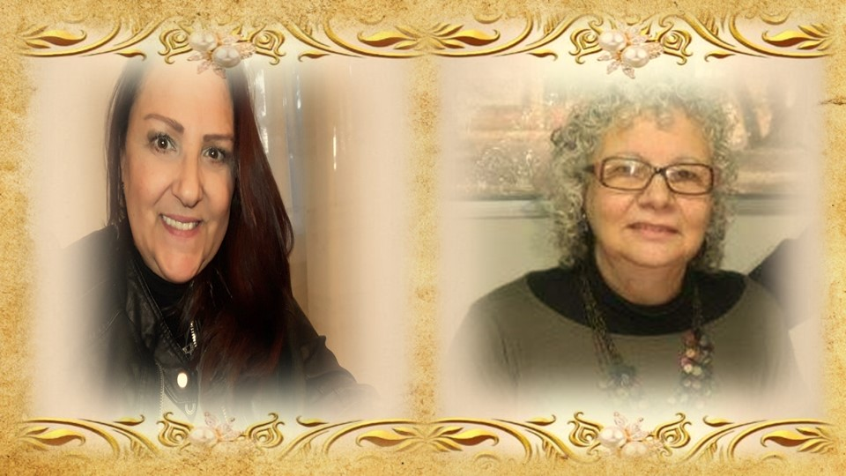
Cléo Menegatt
Neida Rocha

Slide 13
Imagens: Internet e Acervo Pessoal
Texto: Neida Rocha
Música: My First Love-Ernesto Cortazar
www.pinterest.com/cleonicemenegat/vídeos
www.sergrasan.com/cleoslides
Canal no Youtube:
Cleonice Menegatt Goelzer
Criação, Formatação e Edição:
Cléo Menegatt
cmenegatt2016@gmail.com

